Slide 1
BÀI 33:
ĐA DẠNG SINH HỌC (Tiết 2)

Slide 2
KHỞI ĐỘNG

Slide 3
Trò chơi “Ai nhanh hơn”
Luật chơi
Lớp chia thành 2 đội
Quan sát video “Xin chào Việt Nam | du lịch xuyên việt”
Kể tên các địa điểm có thiên nhiên đẹp ở Việt Nam.
Thời gian: 2 phút

Slide 4
VIDEO “XIN CHÀO VIỆT NAM | DU LỊCH XUYÊN VIỆT ”
Video ở file đính kèm

Slide 5
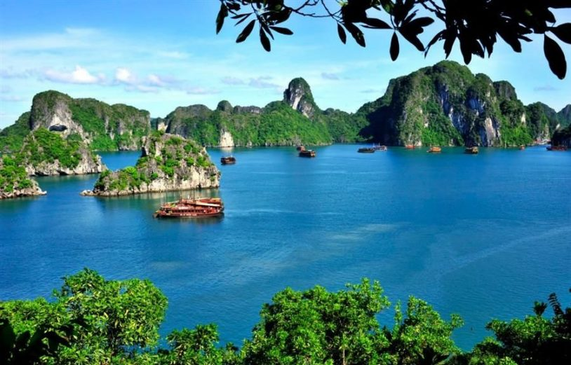
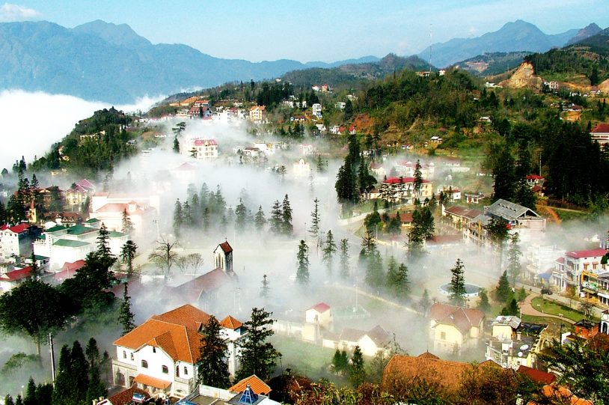
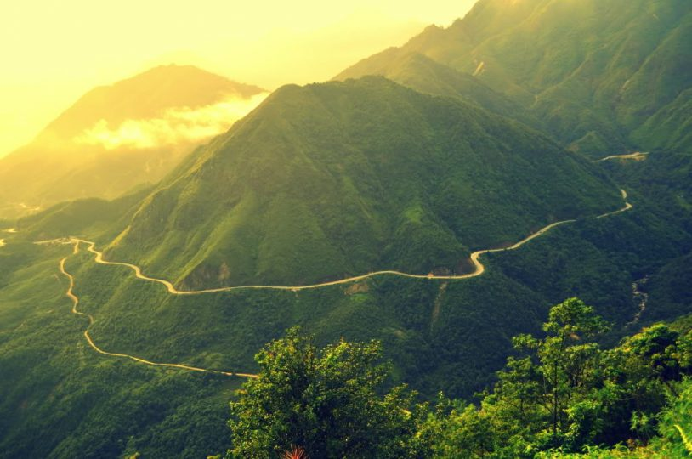
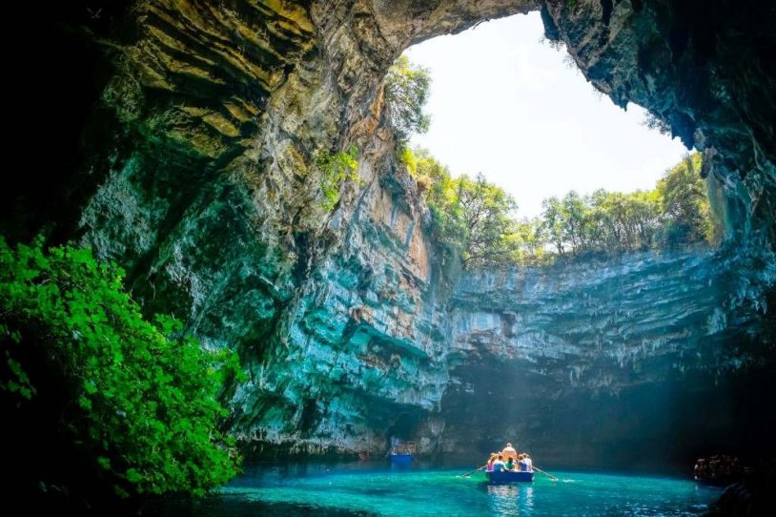
Vịnh Hạ Long (Quảng Ninh)
Sa Pa (Lào Cai)
Hà Giang
Phong Nha – Kẻ Bàng

Slide 6
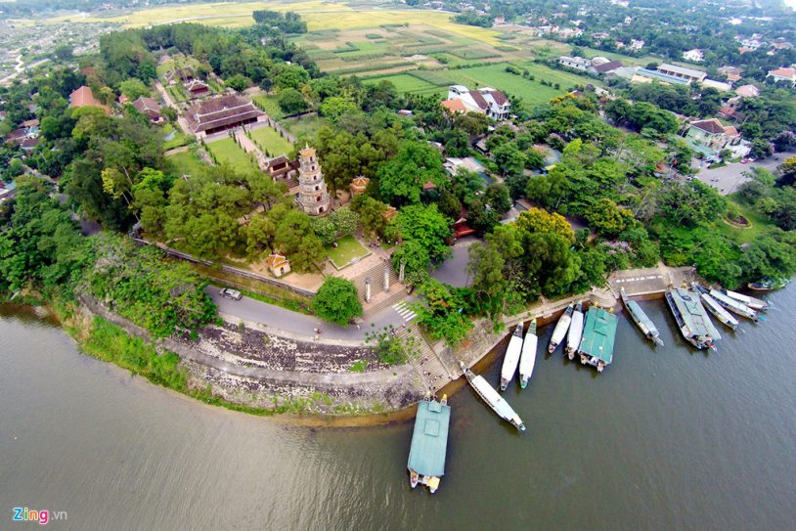
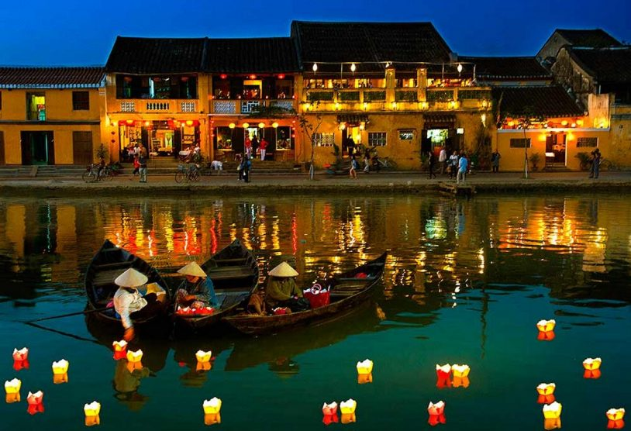
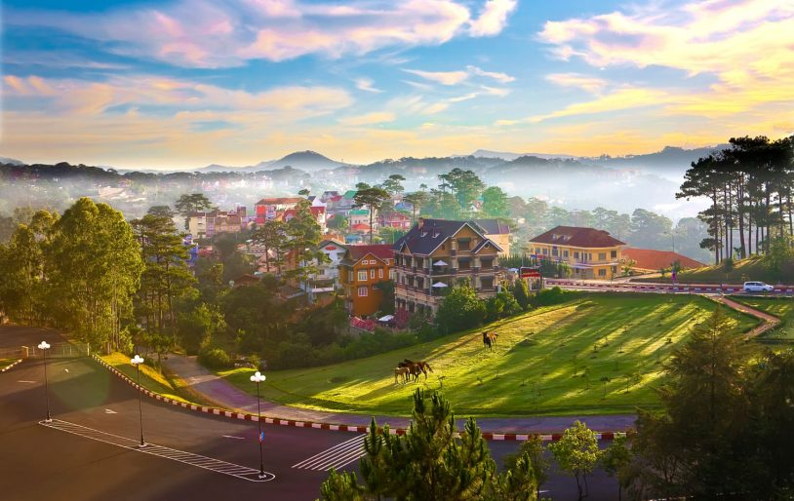
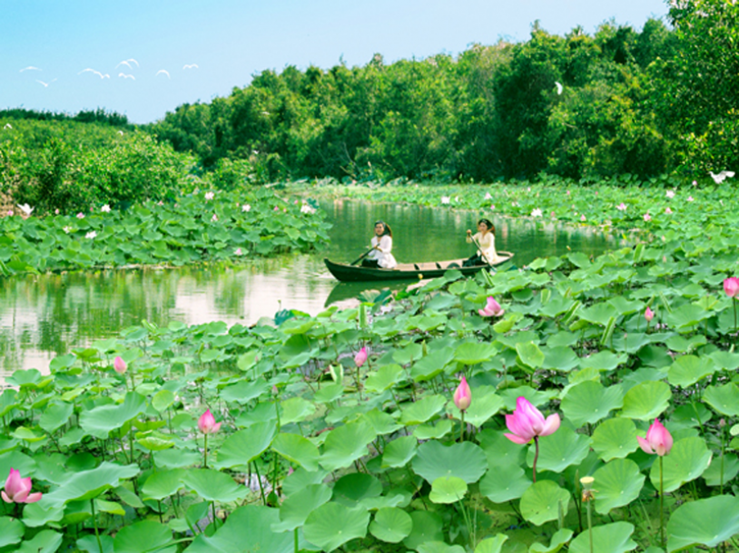
Cố đô Huế
Hội An
Đà Lạt
Đồng bằng sông Cửu Long

Slide 7
HOẠT ĐỘNG NHÓM
Lớp chia thành 4 nhóm:
Nhóm 1 và nhóm 2: Em hãy cho biết vai trò của đa dạng sinh học trong tự nhiên.
Nhóm 3 và nhóm 4: Em hãy chỉ ra giá trị thực tiễn mà đa dạng sinh học đem lại cho con người.
Quan sát video “Vai trò của thiên nhiên với con người”
Chuẩn bị: bút màu, thước, giấy Ao, bút chì…
Các nhóm sẽ tìm hiểu vấn đề và trình bày trên giấy Ao (vẽ sơ đồ tư duy) (phần này chuẩn bị trước ở nhà)

Slide 8
VIDEO “VAI TRÒ CỦA THIÊN NHIÊN VỚI CON NGƯỜI ”
Video ở file đính kèm

Slide 9
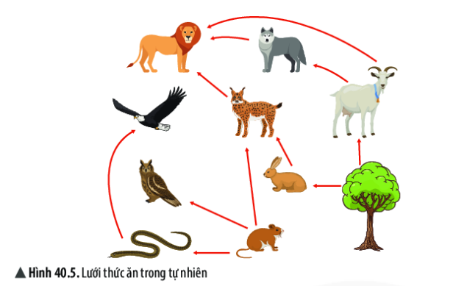
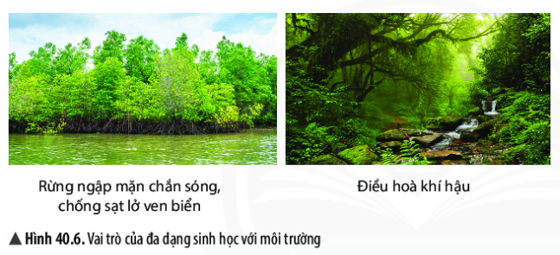
NHÓM 1 VÀ NHÓM 2
Vai trò của đa dạng sinh học trong tự nhiên.

Slide 10
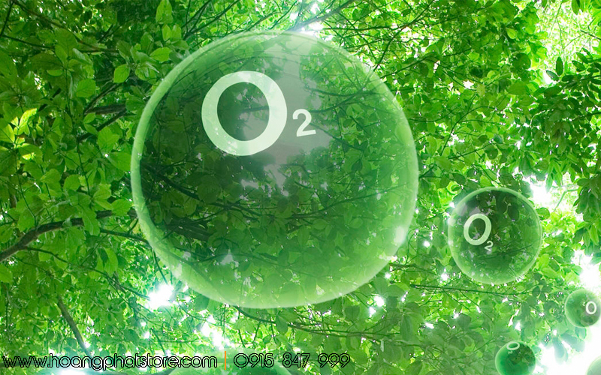
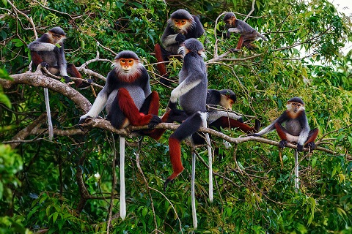
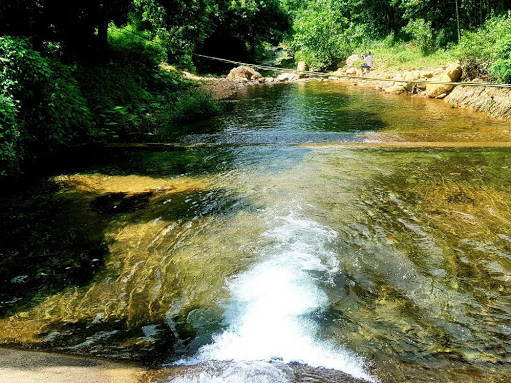
Giúp cân bằng sinh thái trên trái đất; giúp duy trì và ổn định sự sống; đồng thời cung cấp nguồn nước, lương thực

Slide 11
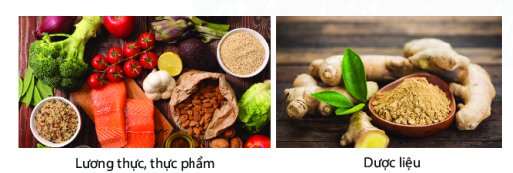
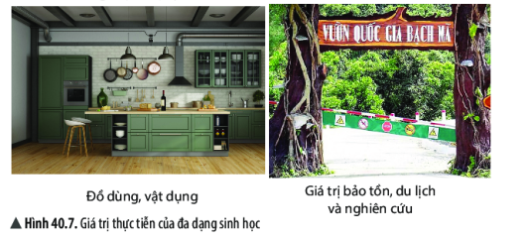
NHÓM 3 VÀ NHÓM 4
Giá trị thực tiễn mà đa dạng sinh học đem lại cho con người.

Slide 12
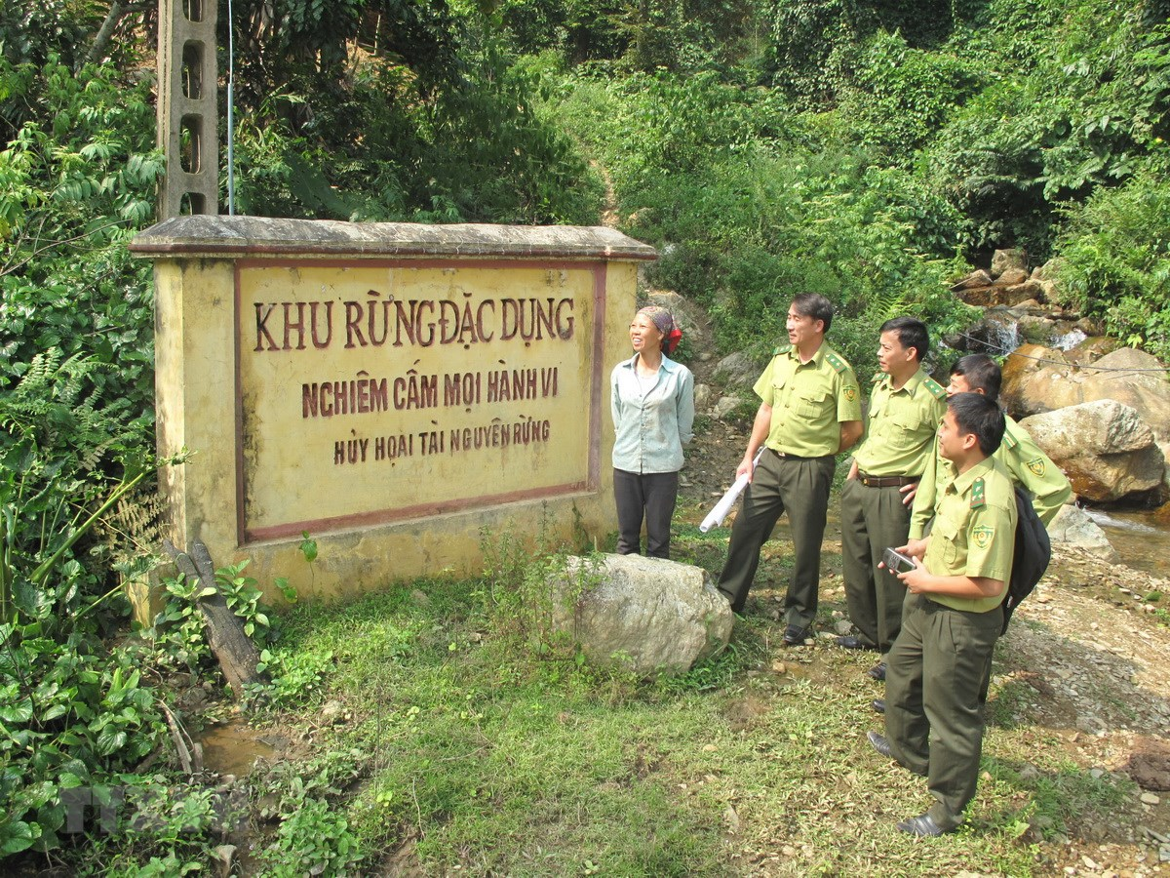
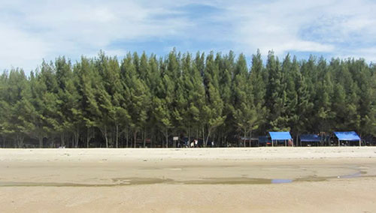
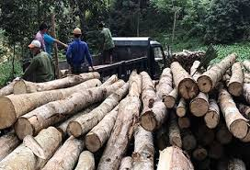
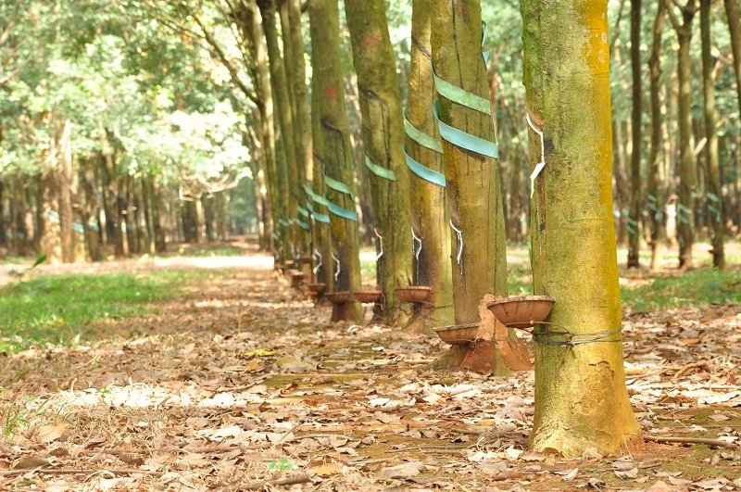
Em hãy lấy một số ví dụ thể hiện vai trò của đa dạng sinh học ở địa phương em.
Rừng đặc dụng
Rừng phòng hộ
Rừng sản xuất
Rừng sản xuất

Slide 13
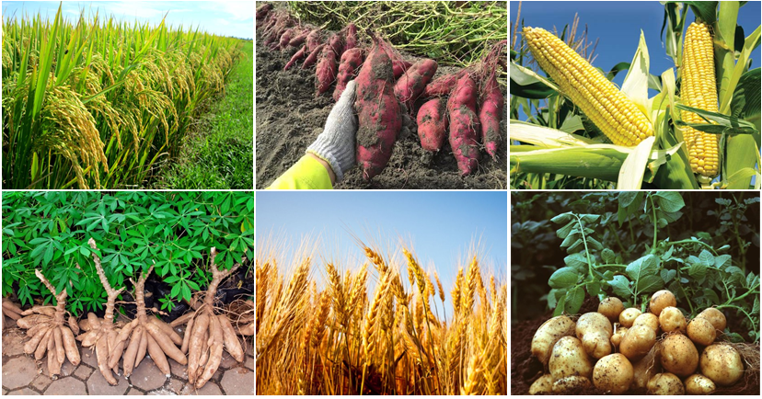
Cung cấp lương thực - thực phẩm

Slide 14
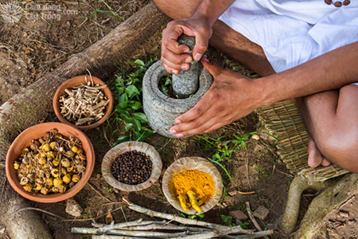
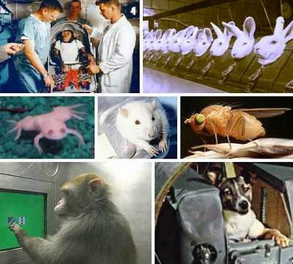
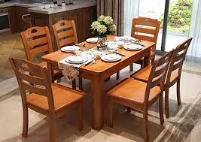
Làm dược liệu
Làm vật dụng
Làm nghiên cứu, khoa học

Slide 15
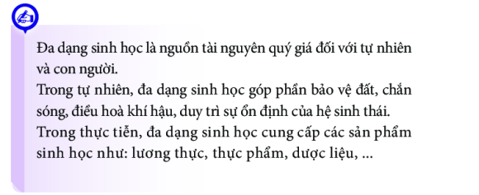

Slide 16
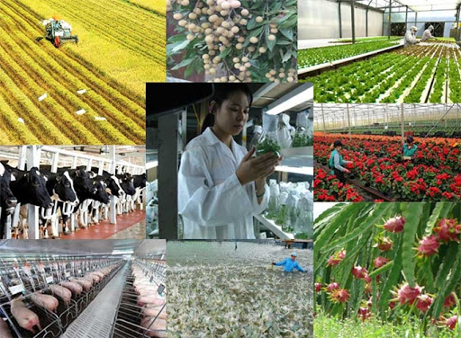
LIÊN HỆ THỰC TẾ
Em hãy lấy một số ví dụ thể hiện vai trò của đa dạng sinh học ở địa phương em.

Slide 17
Dặn dò
- Sưu tầm một số chuỗi thức ăn trong tự nhiên, hình ảnh Rừng mưa, Rừng ngập mặn
- Chuẩn bị bài Đa dạng sinh học Tiết 3

